Slide 1

数据结构和算法
作者：小甲鱼
让编程改变世界
Change the world by program

Slide 2

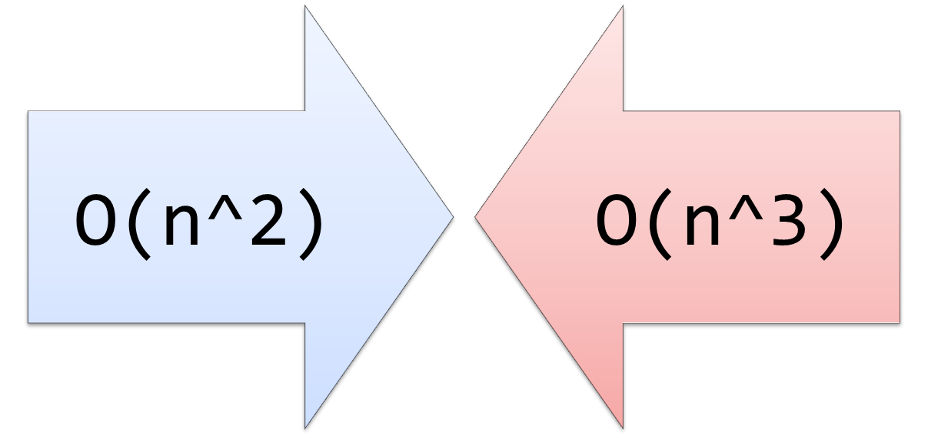
弗洛伊德算法
迪杰特斯拉算法对比弗洛伊德算法

Slide 3
弗洛伊德算法
那我们为嘛还有讲它的必要呢？
  因为迪杰特斯拉算法求的是一个顶点到所有顶点的最短路径，但弗洛伊德算法是求所有顶点到所有顶点的最短路径。
  弗洛伊德算法非常简洁优雅。
为了能讲明白弗洛伊德算法的精妙所在，我们先来看最简单的案例：

Slide 4
弗洛伊德算法
D1[0][2]=min{D0[0][2],D0[0][1]+D[1][2]}
D0 | V0 | V1 | V2
V0 | 0 | 1 | 5
V1 | 1 | 0 | 3
V2 | 5 | 3 | 0
D1 | V0 | V1 | V2
V0 | 0 | 1 | 4
V1 | 1 | 0 | 3
V2 | 4 | 3 | 0
V1
1
V0
3
5
P0 | V0 | V1 | V2
V0 | 0 | 1 | 2
V1 | 0 | 1 | 2
V2 | 0 | 1 | 2
P1 | V0 | V1 | V2
V0 | 0 | 1 | 1
V1 | 0 | 1 | 2
V2 | 1 | 1 | 2
V2

Slide 5
弗洛伊德算法原理
V3
7
3
V1
2
V6
1
5
6
7
V0
3
V4
2
V8
1
9
5
4
V2
3
V7
7
V5
5

Slide 6
弗洛伊德算法原理
D0 | V0 | V1 | V2 | V3 | V4 | V5 | V6 | V7 | V8
V0 | 0 | 1 | 5 | ∞ | ∞ | ∞ | ∞ | ∞ | ∞
V1 | 1 | 0 | 3 | 7 | 5 | ∞ | ∞ | ∞ | ∞
V2 | 5 | 3 | 0 | ∞ | 1 | 7 | ∞ | ∞ | ∞
V3 | ∞ | 7 | ∞ | 0 | 2 | ∞ | 3 | ∞ | ∞
V4 | ∞ | 5 | 1 | 2 | 0 | 3 | 6 | 9 | ∞
V5 | ∞ | ∞ | 7 | ∞ | 3 | 0 | ∞ | 5 | ∞
V6 | ∞ | ∞ | ∞ | 3 | 6 | ∞ | 0 | 2 | 7
V7 | ∞ | ∞ | ∞ | ∞ | 9 | 5 | 2 | 0 | 4
V8 | ∞ | ∞ | ∞ | ∞ | ∞ | ∞ | 7 | 4 | 0
P0 | V0 | V1 | V2 | V3 | V4 | V5 | V6 | V7 | V8
V0 | 0 | 1 | 2 | 3 | 4 | 5 | 6 | 7 | 8
V1 | 0 | 1 | 2 | 3 | 4 | 5 | 6 | 7 | 8
V2 | 0 | 1 | 2 | 3 | 4 | 5 | 6 | 7 | 8
V3 | 0 | 1 | 2 | 3 | 4 | 5 | 6 | 7 | 8
V4 | 0 | 1 | 2 | 3 | 4 | 5 | 6 | 7 | 8
V5 | 0 | 1 | 2 | 3 | 4 | 5 | 6 | 7 | 8
V6 | 0 | 1 | 2 | 3 | 4 | 5 | 6 | 7 | 8
V7 | 0 | 1 | 2 | 3 | 4 | 5 | 6 | 7 | 8
V8 | 0 | 1 | 2 | 3 | 4 | 5 | 6 | 7 | 8

Slide 7
弗洛伊德算法原理
D8 | V0 | V1 | V2 | V3 | V4 | V5 | V6 | V7 | V8
V0 | 0 | 1 | 4 | 7 | 5 | 8 | 10 | 12 | 16
V1 | 1 | 0 | 3 | 6 | 4 | 7 | 9 | 11 | 15
V2 | 4 | 3 | 0 | 3 | 1 | 4 | 6 | 8 | 12
V3 | 7 | 6 | 3 | 0 | 2 | 5 | 3 | 5 | 9
V4 | 5 | 4 | 1 | 2 | 0 | 3 | 5 | 7 | 11
V5 | 8 | 7 | 4 | 5 | 3 | 0 | 7 | 5 | 9
V6 | 10 | 9 | 6 | 3 | 5 | 7 | 0 | 2 | 6
V7 | 12 | 11 | 8 | 5 | 7 | 5 | 2 | 0 | 4
V8 | 16 | 15 | 12 | 9 | 11 | 9 | 6 | 4 | 0
P8 | V0 | V1 | V2 | V3 | V4 | V5 | V6 | V7 | V8
V0 | 0 | 1 | 1 | 1 | 1 | 1 | 1 | 1 | 1
V1 | 0 | 1 | 2 | 2 | 2 | 2 | 2 | 2 | 2
V2 | 1 | 1 | 2 | 4 | 4 | 4 | 4 | 4 | 4
V3 | 4 | 4 | 4 | 3 | 4 | 4 | 6 | 6 | 6
V4 | 2 | 2 | 2 | 3 | 4 | 5 | 3 | 3 | 3
V5 | 4 | 4 | 4 | 4 | 4 | 5 | 7 | 7 | 7
V6 | 3 | 3 | 3 | 3 | 3 | 7 | 6 | 7 | 7
V7 | 6 | 6 | 6 | 6 | 6 | 5 | 6 | 7 | 8
V8 | 7 | 7 | 7 | 7 | 7 | 7 | 7 | 7 | 8

